Slide 1
우리조국 대한민국
-전라도-

Slide 2
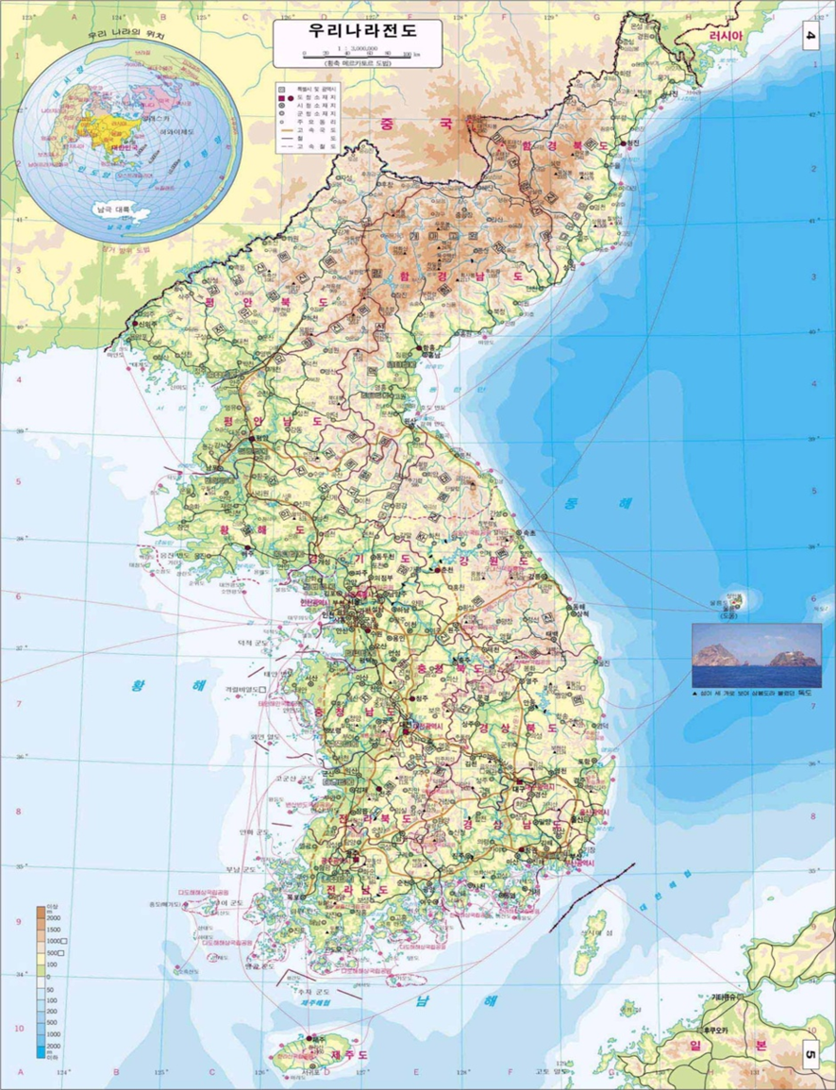
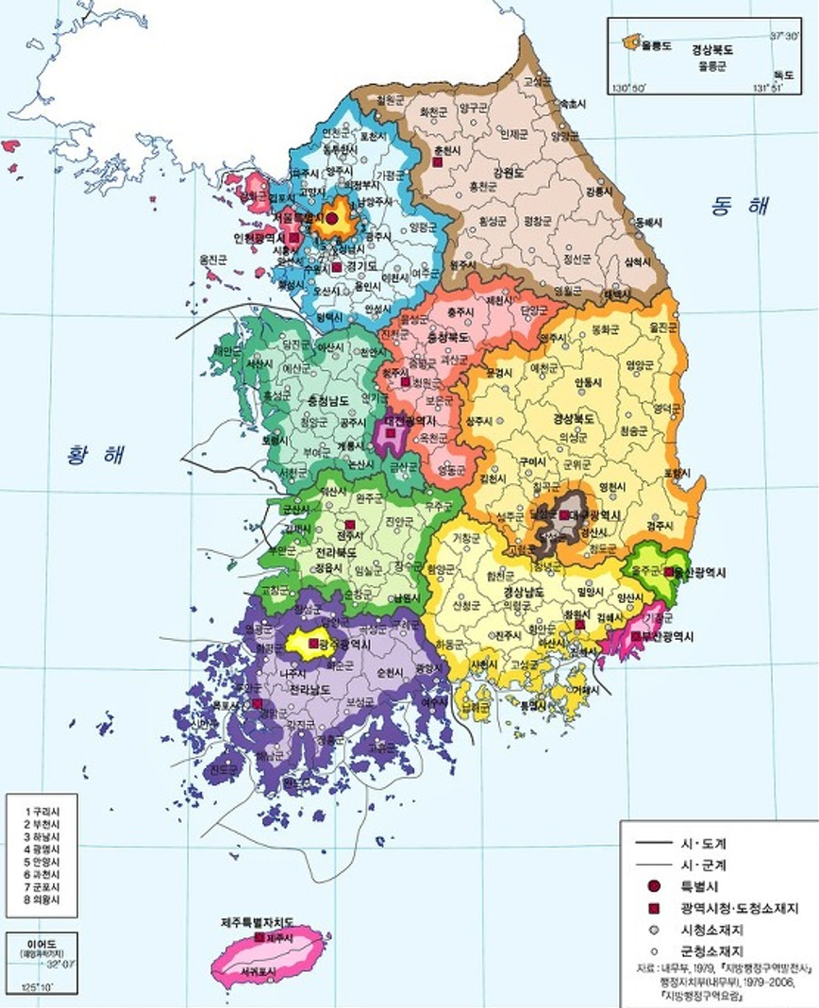
대한민국 지도

Slide 3
호남(湖南)
전라도 지역을 다르게 부르는 말
호남(湖南)은 호수(금강)의 남쪽이란 뜻
고려말에서 조선초부터 호남이라 부르기 시작

Slide 4
전라남도

Slide 5
전라남도
대한민국의 남서부의 도
- 경상남도(동), 황해(서),
남해(남), 전라북도(북), 광주광역시를 둘러쌈
전라남도청 소재지
- 무안군
다도해(多島海)
- 2,300여개의 섬, 전국 섬의 62%
- 다도해해상국립공원
곡창지대
- 나주평야: 전국에서 쌀 생산량이 가장 많음

Slide 6
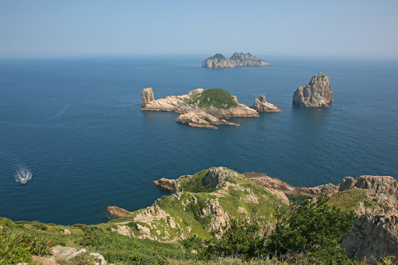
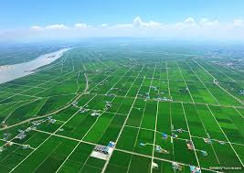
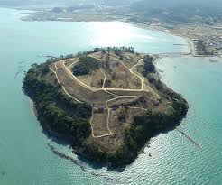
전라남도 명소
다도해해상국립공원
나주평야

Slide 7
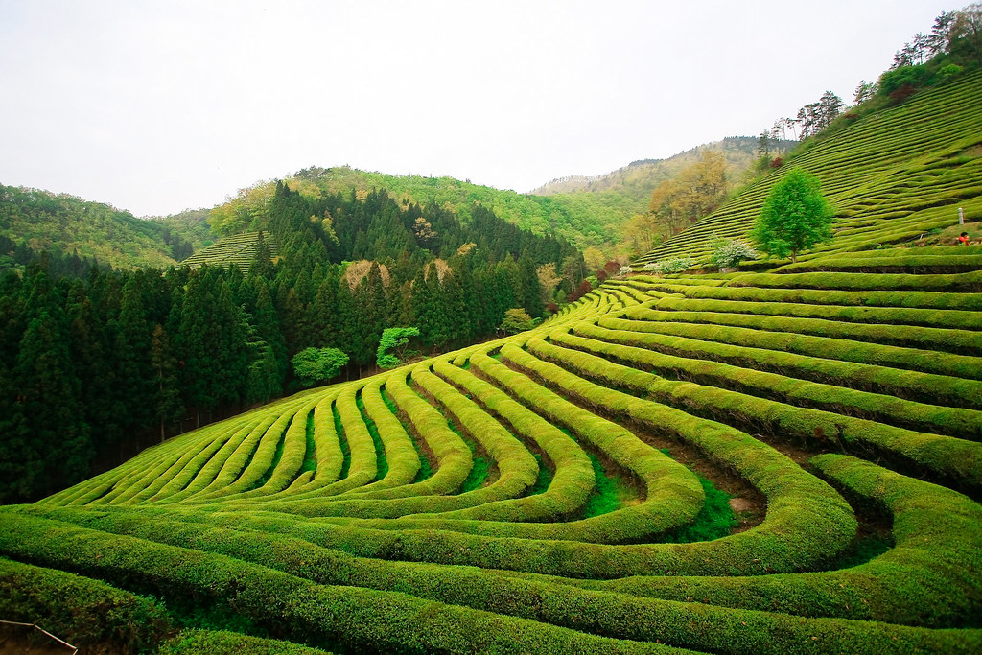
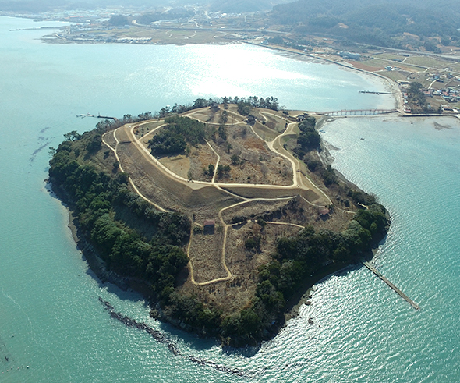
전라남도 명소 및 유적지
보성 녹차밭
장도 청해진

Slide 8
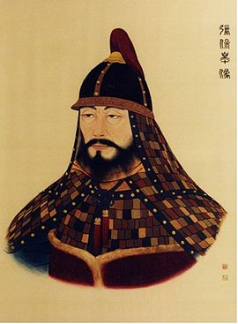
장보고
신라의 평민 출신으로 당나라에 건너가 장군이 되었으나, 해적들이 신라인을 노예로 삼는 것에 분개하여 신라에 돌아와 청해진을 설치, 해적을 물리치고 장군이 되었음
한국, 중국, 일본을 연결하는 해상항로 개척

Slide 9

https://www.youtube.com/watch?v=mIQGYuaumeQ

Slide 10
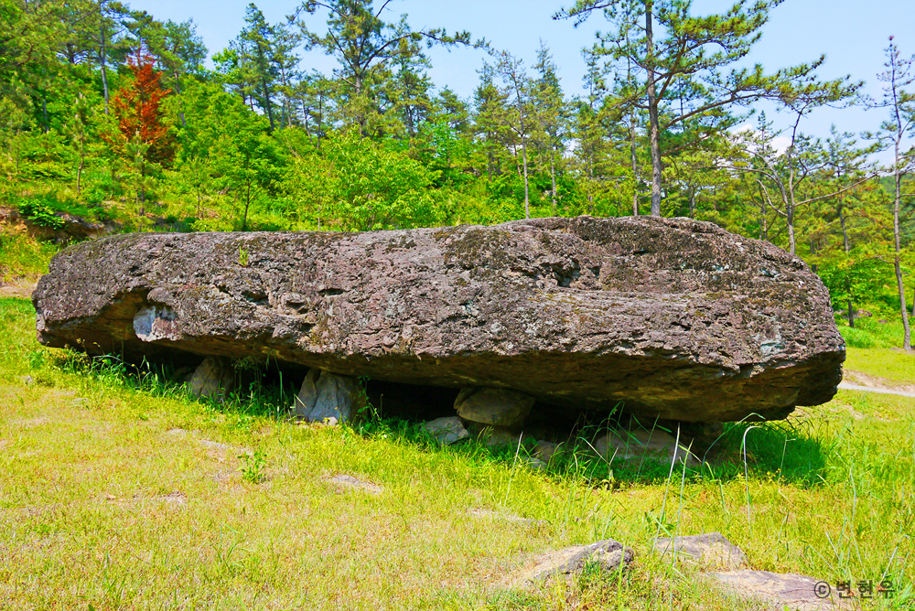
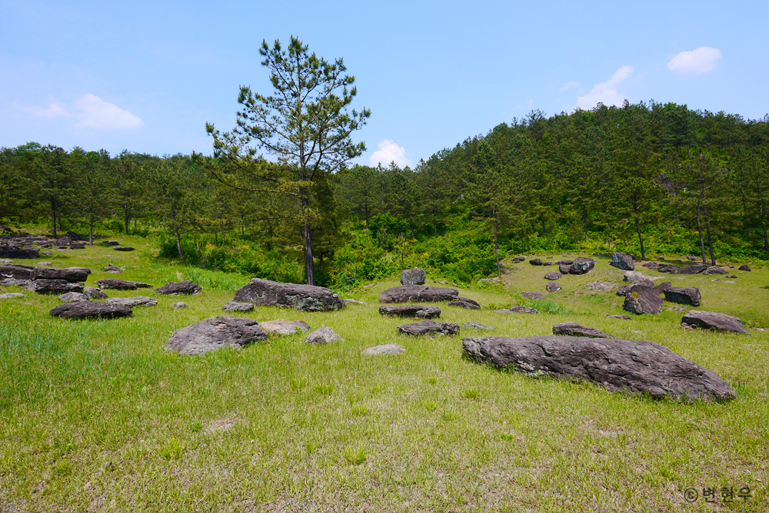
전라남도 유적지
화순 고인돌
화순 고인돌 군락

Slide 11
전라북도

Slide 12
전라북도
대한민국의 서남부의 도
- 경상남도∙경상북도(동), 황해(서),
전라남도(남), 충청남도∙충청북도(북)
전라북도청 소재지
- 전주시
전라남도와 함께 쌀 생산의 중심지

Slide 13
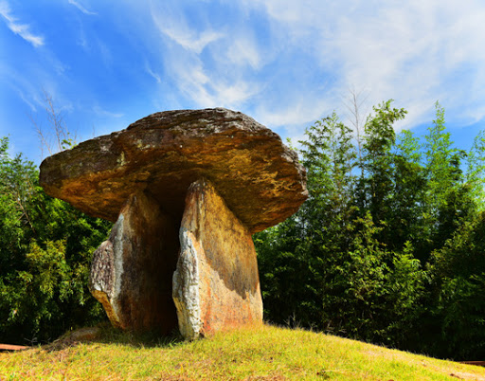
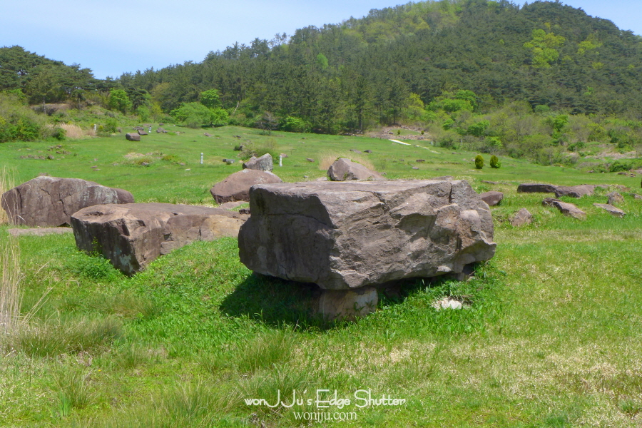
전라북도 유적지
고창 도산리 고인돌
고창 죽림리 고인돌 군락

Slide 14
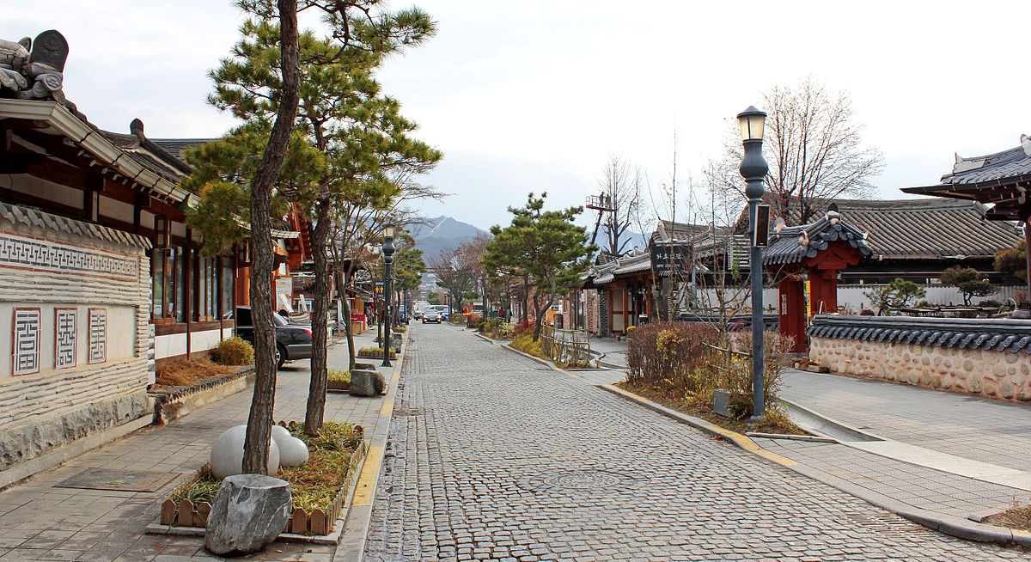
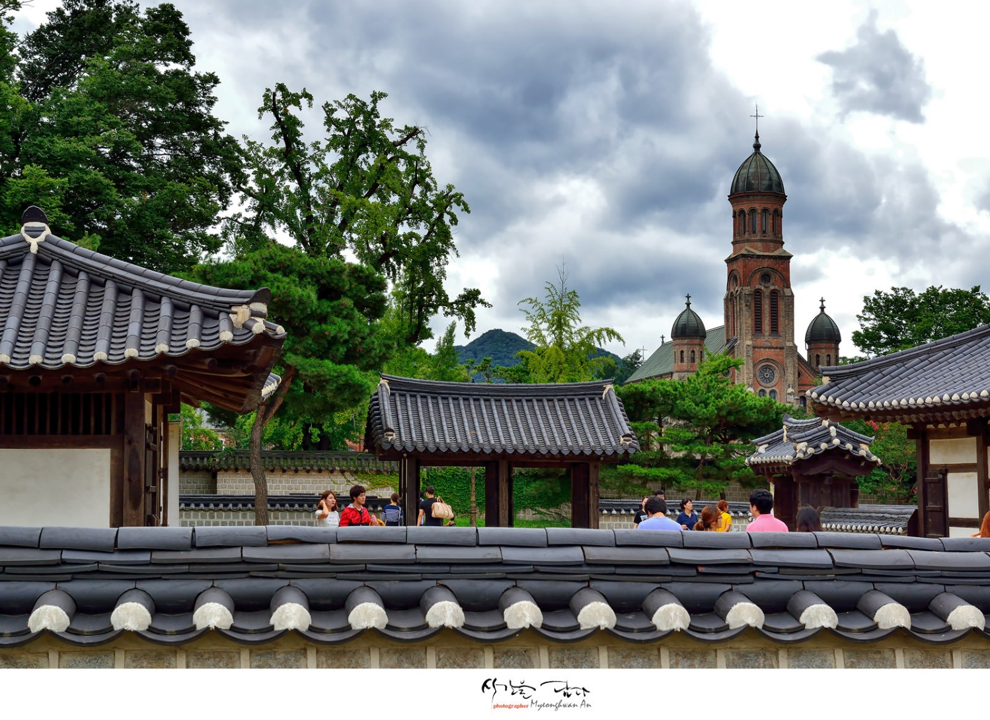
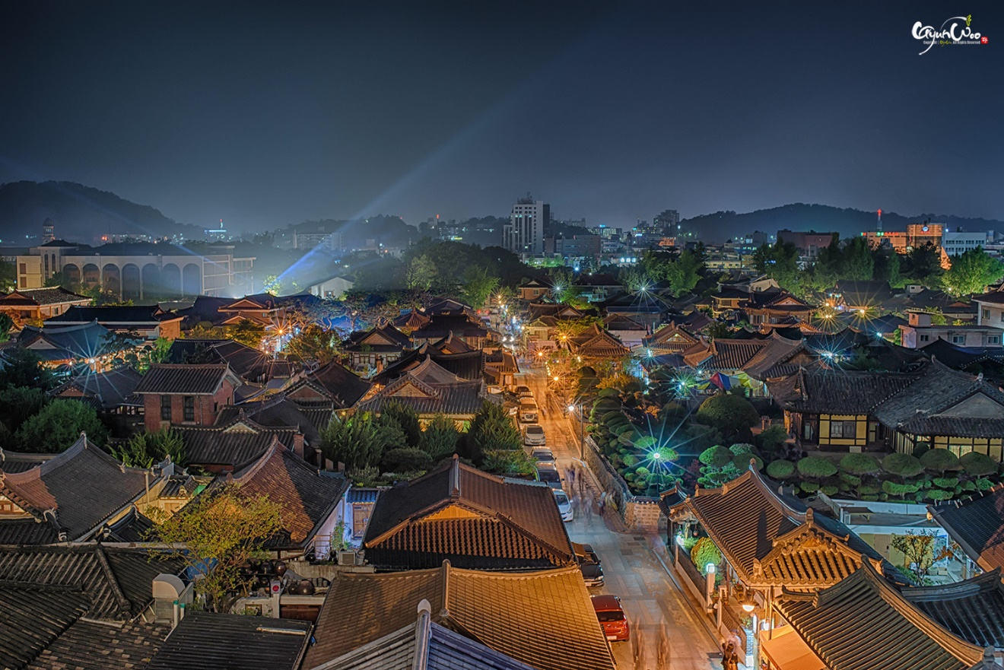
전라북도 명소
전주한옥마을

Slide 15
고인돌
거석문화유산
- 기원전 1,000년 선사시대 유산
- 덮개돌을 받침돌로 괴어 놓은 무덤방
2. UNESCO 세계문화유산
- 전라북도 고창, 전라남도 화순, 인천광역시 강화 고인돌
고인돌의 다른 이름
- 돌멘(Dolmen), 지석묘, 석붕

Slide 16
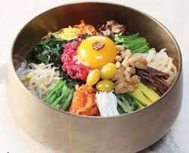
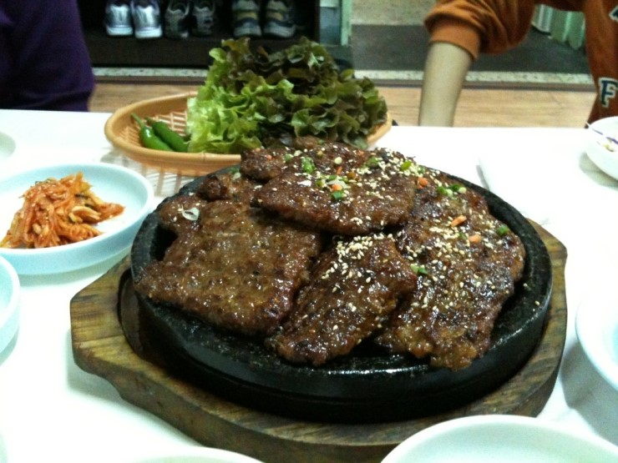
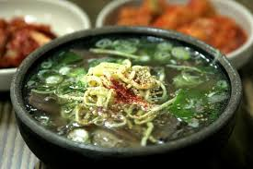
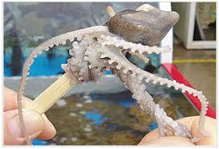
전라도 음식
전주
비빔밥
떡갈비
나주곰탕
목포 세발 낙지

Slide 17
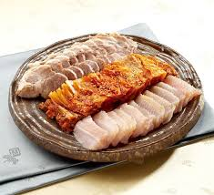
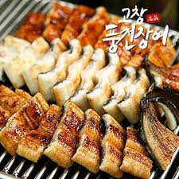
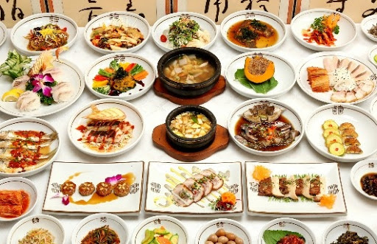
전라도 음식
고창
풍천장어
홍어
삼합
전라도
한정식

